Slide 1


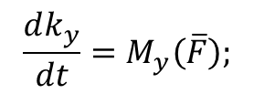
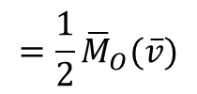

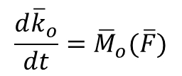


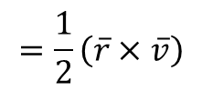
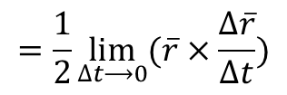




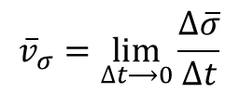
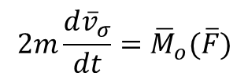
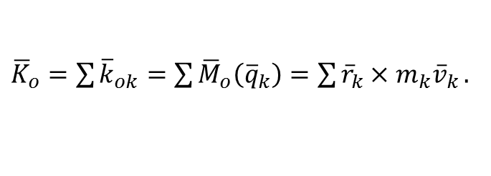



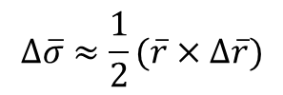
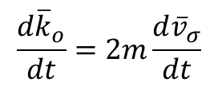
Секторная скорость. Теорема площадей.
МГТУ им. Н.Э. Баумана
$$t → \overline{r}\left(t\right)$$
М1
$$t_{1}=t+∆t → { \overline{r}}_{1}=\overline{r}\left(t+∆t\right)$$
$$\overline{v}$$
$$∆σ≈S_{∆OMM_{1}}$$
$$∆\overline{r}$$
$$\overline{r_{1}}$$
М
$$∆\overline{σ}≈\frac{1}{2}(\overline{r}×∆\overline{r})$$
$$∆\overline{σ}$$
$$∆σ$$
$${\overline{v}}_{σ}$$
$$\overline{r}$$
$${\overline{v}}_{σ}=\lim_{∆t⟶0}{\frac{∆\overline{σ}}{∆t}}=\frac{d\overline{σ}}{dt}$$
– секторная скорость.
О
$${\overline{v}}_{σ}=\lim_{∆t⟶0}{\frac{∆\overline{σ}}{∆t}}$$
$$=\frac{1}{2}\lim_{∆t⟶0}{(\overline{r}×\frac{∆\overline{r}}{∆t})}$$
$$=\frac{1}{2}\left(\overline{r}×\overline{v}\right)$$
$$=\frac{1}{2}{\overline{M}}_{O}(\overline{v})$$
$$\frac{d{\overline{k}}_{o}}{dt}={\overline{M}}_{o}(\overline{F})$$
$$\frac{d{\overline{k}}_{o}}{dt}=2m\frac{d{\overline{v}}_{σ}}{dt}$$
$${\overline{k}}_{o}={\overline{M}}_{o}\left(\overline{q}\right)=\overline{r}×m\overline{v}$$
$$=2m{\overline{v}}_{σ};$$
$$2m\frac{d{\overline{v}}_{σ}}{dt}={\overline{M}}_{o}(\overline{F})$$
– теорема площадей.

Slide 2
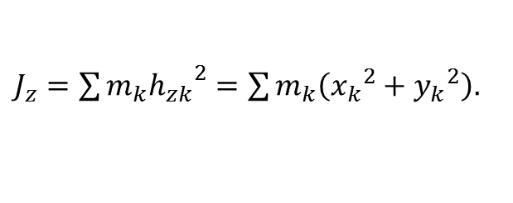




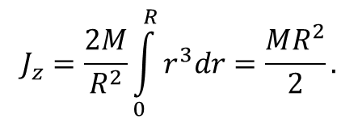

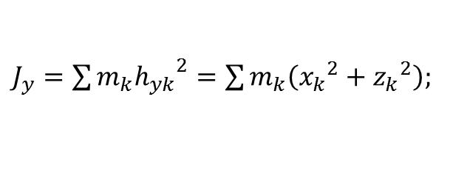
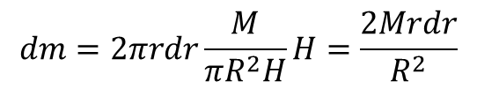

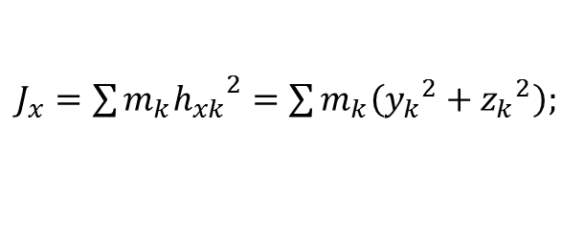


Движение точки под действием центральной силы.
МГТУ им. Н.Э. Баумана
Центральной называется сила, линия действия которой при движении точки ее приложения проходит через одну и ту же точку О, называемую центром силы.
z
$$\overline{v}$$
$$\overline{F}$$
М(m)
Пусть $\overline{F}$ - центральная сила, тогда:
$$\overline{r}$$
$${\overline{M}}_{o}\left(\overline{F}\right)=\overline{r}×\overline{F}=0$$
$$\frac{d{\overline{k}}_{o}}{dt}=0$$
О
$$⇒ {\overline{k}}_{o}=\overline{const}$$
y
В проекциях на оси декартовой системы координат:
x
$$k_{x}=M_{x}\left(m\overline{v}\right)=m\left(y\dot{z}−z\dot{y}\right)=C_{1}$$
$$∙x$$
$$k_{y}=M_{y}\left(m\overline{v}\right)=m\left(z\dot{x}−x\dot{z}\right)=C_{2}$$
$$∙y$$
$$k_{z}=M_{z}\left(m\overline{v}\right)=m\left(x\dot{y}−y\dot{x}\right)=C_{3}$$
$$∙z$$
Умножая эти уравнения соответственно на x,y,z и складывая, получим:
$${xk}_{x}+yk_{y}+zk_{z}=C_{1}x+C_{2}y+C_{3}z=0$$
Координаты точки М удовлетворяют уравнению плоскости, проходящей через начало координат.
Траектория точки, движущейся по действием центральной силы, является плоской кривой, лежащей в плоскости, проходящей через центр силы.

Slide 3



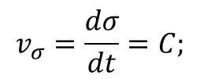

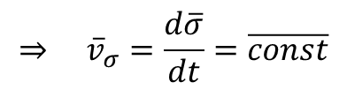


Закон площадей.
МГТУ им. Н.Э. Баумана
$${\overline{k}}_{o}=\overline{const}$$
$$⇒ {\overline{v}}_{σ}=\frac{d\overline{σ}}{dt}=\overline{const}$$
$${\overline{k}}_{o}=2m{\overline{v}}_{σ}$$
$$v_{σ}=\frac{dσ}{dt}=C;$$
$$σ=σ_{0}+Ct$$
– закон площадей.
При движении точки под действием центральной силы секторная скорость является постоянной величиной и ометаемая радиусом-вектором площадь пропорциональна времени движения точки.
Этот закон имеет место при движении планет или спутников и выражает собой второй закон Кеплера.
$${\overline{v}}_{П}$$
В точке П (перигелий) скорость планеты будет наибольшей.
В точке А (афелий) скорость планеты будет наименьшей.
C
$$\frac{v_{A}}{v_{п}}=\frac{CП }{AC}$$
A
П
$$v_{A}AC=v_{п}CП$$
Площади заштрихованных секторов, ометаемых за одно и то же время, должны быть равны, следовательно вблизи перигелия планета должна двигаться быстрее.
$${\overline{v}}_{А}$$

Slide 4

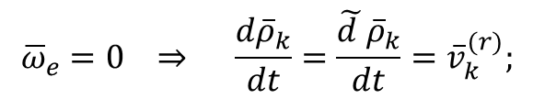


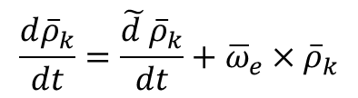

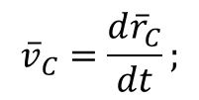

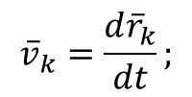

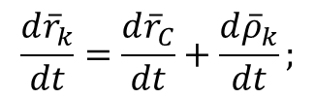

Кинетический момент системы при ее сложном движении.
МГТУ им. Н.Э. Баумана
Рассмотрим сложное движение системы.
Z
z
ОXYZ – инерциальная система отсчета.
$$M_{k}$$
$${\overline{v}}_{k}$$
Сxyz – имеет начало в центре масс системы и движется поступательно относительно ОXYZ (Кёнигова система отсчета)
$${\overline{ρ}}_{k}$$
$${\overline{r}}_{k}={\overline{r}}_{C}+{\overline{ρ}}_{k};$$
$${\overline{r}}_{k}$$
_{С}
y
$$\frac{{d\overline{r}}_{k}}{dt}=\frac{d{\overline{r}}_{C}}{dt}+\frac{d{\overline{ρ}}_{k}}{dt};$$
$${\overline{r}}_{C}$$
x
$${\overline{v}}_{k}=\frac{{d\overline{r}}_{k}}{dt};$$
$${\overline{v}}_{C}=\frac{{d\overline{r}}_{C}}{dt};$$
О
Y
X
$$\frac{d{\overline{ρ}}_{k}}{dt}=\frac{\tilde{d }{\overline{ρ}}_{k}}{dt}+{\overline{ω}}_{e}×{\overline{ρ}}_{k}$$
– формула Бура.
$${\overline{ω}}_{e}=0 ⇒ \frac{d{\overline{ρ}}_{k}}{dt}=\frac{\tilde{d }{\overline{ρ}}_{k}}{dt}={\overline{v}}_{k}^{(r)};$$
$${\overline{v}}_{k}={\overline{v}}_{C}+{\overline{v}}_{k}^{(r)}.$$

Slide 5
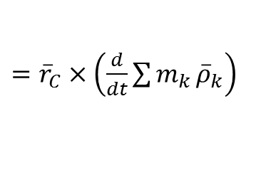
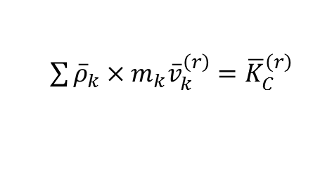
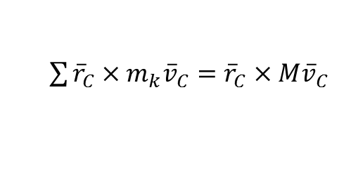

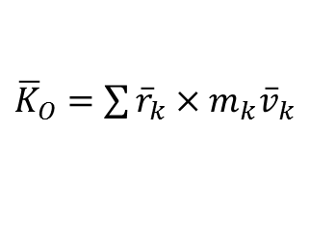

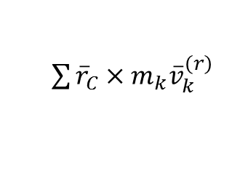
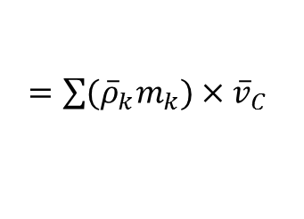
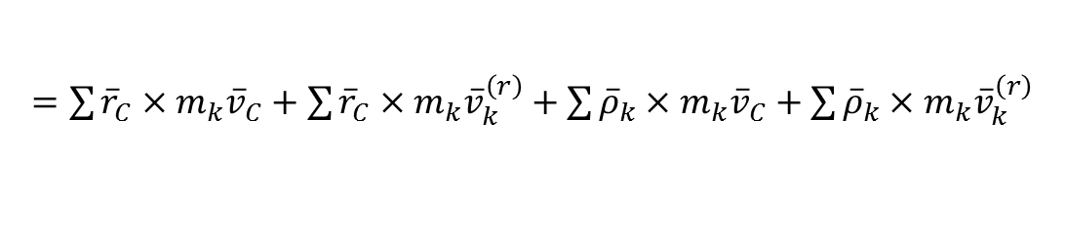

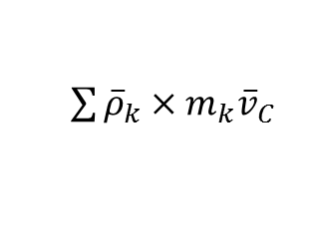
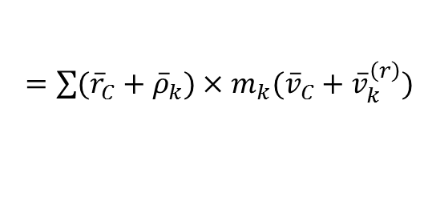


Кинетический момент системы при ее сложном движении.
МГТУ им. Н.Э. Баумана
В абсолютном движении:
${\overline{K}}_{O}=\sum{{\overline{r}}_{k}×m_{k}{\overline{v}}_{k}}$
$=\sum{({\overline{r}}_{C}+{\overline{ρ}}_{k})×m_{k}({\overline{v}}_{C}+{\overline{v}}_{k}^{\left(r\right)})}$
$=\sum{{\overline{r}}_{C}×m_{k}{\overline{v}}_{C}+\sum{{\overline{r}}_{C}×m_{k}{\overline{v}}_{k}^{\left(r\right)}}+\sum{{\overline{ρ}}_{k}×m_{k}{\overline{v}}_{C}+\sum{{\overline{ρ}}_{k}×m_{k}{\overline{v}}_{k}^{\left(r\right)}}}}$
$\sum{{\overline{r}}_{C}×m_{k}{\overline{v}}_{C}}={\overline{r}}_{C}×M{\overline{v}}_{C}$
$\sum{{\overline{r}}_{C}×m_{k}{\overline{v}}_{k}^{\left(r\right)}}$
$={\overline{r}}_{C}×\left(\frac{d}{dt}\sum{m_{k}}{\overline{ρ}}_{k}\right)$
$={\overline{r}}_{C}×\left(\frac{d}{dt}M{\overline{ρ}}_{C}\right)$
$=0$
$\sum{{\overline{ρ}}_{k}×m_{k}{\overline{v}}_{C}}$
$=\sum{({\overline{ρ}}_{k}m_{k})×{\overline{v}}_{C}}$
$$=M{\overline{ρ}}_{C}×{\overline{v}}_{C}$$
$=0$
$\sum{{\overline{ρ}}_{k}×m_{k}{\overline{v}}_{k}^{\left(r\right)}}={\overline{K}}_{C}^{\left(r\right)}$
$${\overline{K}}_{O}={\overline{r}}_{C}×M{\overline{v}}_{C}\text{+}{\overline{K}}_{C}^{\left(r\right)}={\overline{M}}_{O}\left({\overline{Q}}_{C}\right)+{\overline{K}}_{C}^{\left(r\right)}$$
При сложном движении механической системы ее кинетический момент относительно неподвижного центра О для абсолютного движения равен векторной сумме момента вектора количества абсолютного движения системы (приложенного в центре масс) относительно того же центра О, и кинетического момента системы относительно центра масс для относительного движения системы по отношению к центру масс.

Slide 6
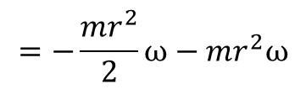

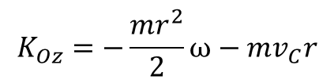
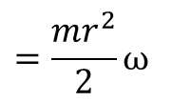

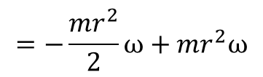
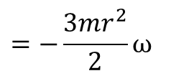
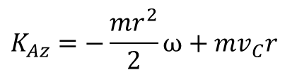


Кинетический момент системы при ее сложном движении.
МГТУ им. Н.Э. Баумана
Применительно к плоскому движению.
Переносное движение – поступательное вместе с центром масс.
Относительное – вращение относительно оси, проходящей через центр масс.
y
$$ω$$
${\overline{K}}_{O}=$ ${\overline{K}}_{C}^{r}+{\overline{M}}_{O}\left(m{\overline{v}}_{C}\right)$
A
$$K_{Oz}=−\frac{mr^{2}}{2}ω−{mv}_{C}r$$
$$=−\frac{mr^{2}}{2}ω−mr^{2}ω$$
$$=−\frac{3mr^{2}}{2}ω$$
$${\overline{v}}_{C}$$
${\overline{K}}_{A}=$ ${\overline{K}}_{C}^{r}+{\overline{M}}_{A}\left(m{\overline{v}}_{C}\right)$
$$K_{Az}=−\frac{mr^{2}}{2}ω+{mv}_{C}r$$
$$=−\frac{mr^{2}}{2}ω+mr^{2}ω$$
$$=\frac{mr^{2}}{2}ω$$
x
O
P

Slide 7



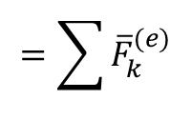


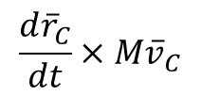
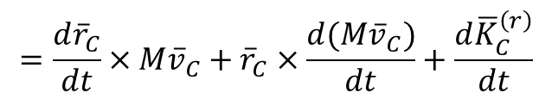
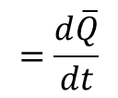

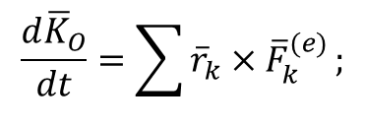
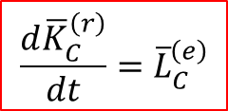
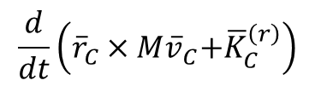
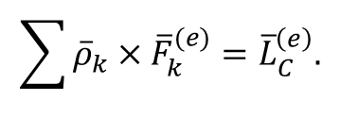

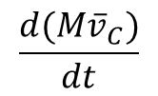

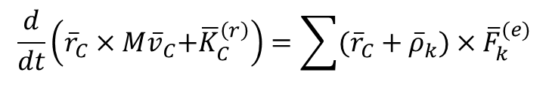
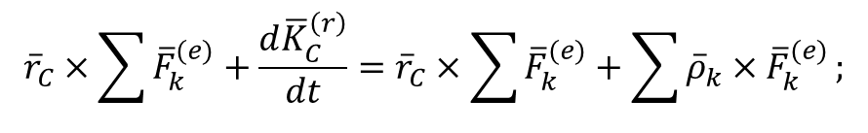
Теорема об изменении кинетического момента системы для относительного движения по отношению к центру масс.
МГТУ им. Н.Э. Баумана
Z
z
Пусть Сxyz – Кёнигова система отсчета.
$${\overline{q}}_{k}$$
В абсолютном движении:
$$M_{k}$$
$$\frac{d{\overline{K}}_{O}}{dt}=\sum{{\overline{r}}_{k}×{\overline{F}}_{k}^{(e)}};$$
$${\overline{K}}_{O}={\overline{r}}_{C}×M{\overline{v}}_{C}\text{+}{\overline{K}}_{C}^{\left(r\right)};$$
$${\overline{ρ}}_{k}$$
$${\overline{r}}_{k}={\overline{r}}_{C}+{\overline{ρ}}_{k}$$
$${\overline{r}}_{k}$$
_{С}
$${\overline{F}}_{k}^{\left(e\right)}$$
$$\frac{d}{dt}\left({\overline{r}}_{C}×M{\overline{v}}_{C}\text{+}{\overline{K}}_{C}^{\left(r\right)}\right)=\sum{({\overline{r}}_{C}+{\overline{ρ}}_{k})×{\overline{F}}_{k}^{(e)}}$$
y
$${\overline{r}}_{C}$$
$${M\overline{v}}_{C}$$
$${\overline{K}}_{O}$$
x
$$=\frac{d{\overline{r}}_{C}}{dt}×M{\overline{v}}_{C}+{\overline{r}}_{C}×\frac{d(M{\overline{v}}_{C})}{dt}+\frac{d{\overline{K}}_{C}^{\left(r\right)}}{dt}$$
$$\frac{d}{dt}\left({\overline{r}}_{C}×M{\overline{v}}_{C}\text{+}{\overline{K}}_{C}^{\left(r\right)}\right)$$
Y
О
$$\frac{d{\overline{r}}_{C}}{dt}×M{\overline{v}}_{C}$$
$$\frac{d(M{\overline{v}}_{C})}{dt}$$
$$=\frac{d\overline{Q}}{dt}$$
$$=\sum{{\overline{F}}_{k}^{(e)}}$$
$$={\overline{v}}_{C}×M{\overline{v}}_{C}=0;$$
X
$${\overline{r}}_{C}×\sum{{\overline{F}}_{k}^{(e)}}+\frac{d{\overline{K}}_{C}^{\left(r\right)}}{dt}={\overline{r}}_{C}×\sum{{\overline{F}}_{k}^{(e)}}+\sum{{\overline{ρ}}_{k}×{\overline{F}}_{k}^{(e)}};$$
$$\sum{{\overline{ρ}}_{k}×{\overline{F}}_{k}^{(e)}}={\overline{L}}_{C}^{\left(e\right)}.$$
$$\frac{d{\overline{K}}_{C}^{\left(r\right)}}{dt}={\overline{L}}_{C}^{\left(e\right)}$$
Первая производная по времени от главного момента количеств движения системы, вычисленного относительно центра масс для относительного движения системы по отношению к центру масс, равна главному моменту внешних сил, действующих на точки системы, относительно центра масс.

Slide 8


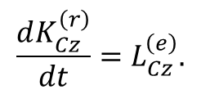
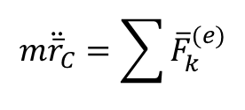




Дифференциальные уравнения плоского движения твердого тела.
МГТУ им. Н.Э. Баумана
Рассмотрим плоское движение твердого тела как сложное по отношению к неподвижной системе координат OXY.
Y
$${\overline{F}}_{k}^{\left(e\right)}$$
y
Свяжем подвижную систему координат с центром масс тела.
Поступательное переносное движение описывается теоремой о движении центра масс:
$$φ(t)$$
_{С}
$$m{\ddot{\overline{r}}}_{C}=\sum{{\overline{F}}_{k}^{(e)}}$$
$${\overline{r}}_{C}$$
x
$$\frac{dK_{Cz}^{\left(r\right)}}{dt}=L_{Cz}^{\left(e\right)}.$$
Для относительного движения:
O
Т.к. относительное движение вращательное, то:
$$K_{Сz}=J_{Сz}ω_{z}.$$
X
$\left\{\begin{aligned}m{\ddot{x}}_{С}=\sum{F_{kx}^{(e)}}, \\ m{\ddot{y}}_{С}=\sum{F_{ky}^{(e)}}, \\ J_{Cz}\ddot{φ}=\sum{M_{Cz}({\overline{F}}_{k}^{\left(e\right)})}.\end{aligned}\right.$
– дифференциальные уравнения плоского движения твердого тела.
Начальные условия:
$$x_{C}\left(0\right)=x_{C0}; y_{C}\left(0\right)=y_{C0}; φ\left(0\right)=φ_{0};$$
$${\dot{x}}_{C}\left(0\right)={\dot{x}}_{C0}; {\dot{y}}_{C}\left(0\right)={\dot{y}}_{C0}; \dot{φ}\left(0\right)={\dot{φ}}_{0}.$$

Slide 9














Пример.
МГТУ им. Н.Э. Баумана
Эпициклический механизм, расположенный в горизонтальной плоскости, приводится в движение посредством постоянного вращающего момента L, приложенного к кривошипу ОС. Определить угловое ускорение кривошипа, если неподвижное колесо имеет радиус R, подвижное колесо радиус r и массу M, а кривошип OC массу m. Колесо считать однородным диском, а кривошип – однородным стержнем.
Решение:
$${\overline{v}}_{C}$$
$$ω_{2}$$
$$\frac{dK_{Oz}}{dt}=\sum{M_{Oz}\left({\overline{F}}_{k}^{(e)}\right)}$$
C
P
2
$$ω_{2}=\frac{ω_{1}\left(R+r\right)}{r}$$
$$v_{C}=ω_{1}\left(R+r\right)=ω_{2}r;$$
$$ω_{1}$$
L
1
$$K_{Oz}=K_{Oz1}^{}+K_{z2}^{}$$
O
$$K_{Oz1}^{}=J_{Oz}^{}ω_{1}=\frac{m{(R+r)}^{2}}{3}ω_{1};$$
$$K_{z2}^{}=K_{Cz}^{r}+M_{Oz}\left(m{\overline{v}}_{C}\right)$$
$$K_{z2}^{}=\frac{Mr^{2}}{2}ω_{2}+Mv_{C}(R+r)$$
$$=\frac{Mr^{2}}{2}\frac{ω_{1}\left(R+r\right)}{r}+Mω_{1}{(R+r) }^{2}$$
$$=$$
$$=ω_{1}M(R+r)(R+1,5r)$$
$$K_{Oz}=\frac{m{(R+r)}^{2}}{3}ω_{1}+ω_{1}M\left(R+r\right)\left(R+1,5r\right)=Aω_{1}$$

Slide 10













Пример (продолжение).
МГТУ им. Н.Э. Баумана
$$\sum{M_{Oz}\left({\overline{F}}_{k}^{(e)}\right)}=L−RF$$
$$ψ$$
Определим силу F в зацеплении.
$${\overline{Y}}_{C}$$
$$\overline{N}$$
$$\frac{dK_{Cz}^{\left(r\right)}}{dt}=\sum{M_{Cz}\left({\overline{F}}_{k}^{(e)}\right)}$$
$${\overline{X}}_{C}$$
$$\overline{N}$$
$${\overline{Y}}_{O}$$
L
$$\overline{F}$$
$$\overline{F}$$
$$J_{z}\ddot{ψ }=Fr$$
$${\overline{X}}_{O}$$
$$\frac{mr^{2}}{2}\frac{\left(R+r\right)}{r}\frac{dω_{1}}{dt}=Fr$$
$$⇒ F=\frac{m\left(R+r\right)}{2}\frac{dω_{1}}{dt}$$
$$\frac{dK_{Oz}}{dt}=\sum{M_{Oz}\left({\overline{F}}_{k}^{(e)}\right)}$$
$$A\frac{dω_{1}}{dt}=L−RF;$$
$$A\frac{dω_{1}}{dt}+\frac{mR\left(R+r\right)}{2}\frac{dω_{1}}{dt}=L$$
$$ε_{1}=\frac{dω_{1}}{dt}=\frac{L }{A+\frac{mR\left(R+r\right)}{2}}$$

